Slide 2
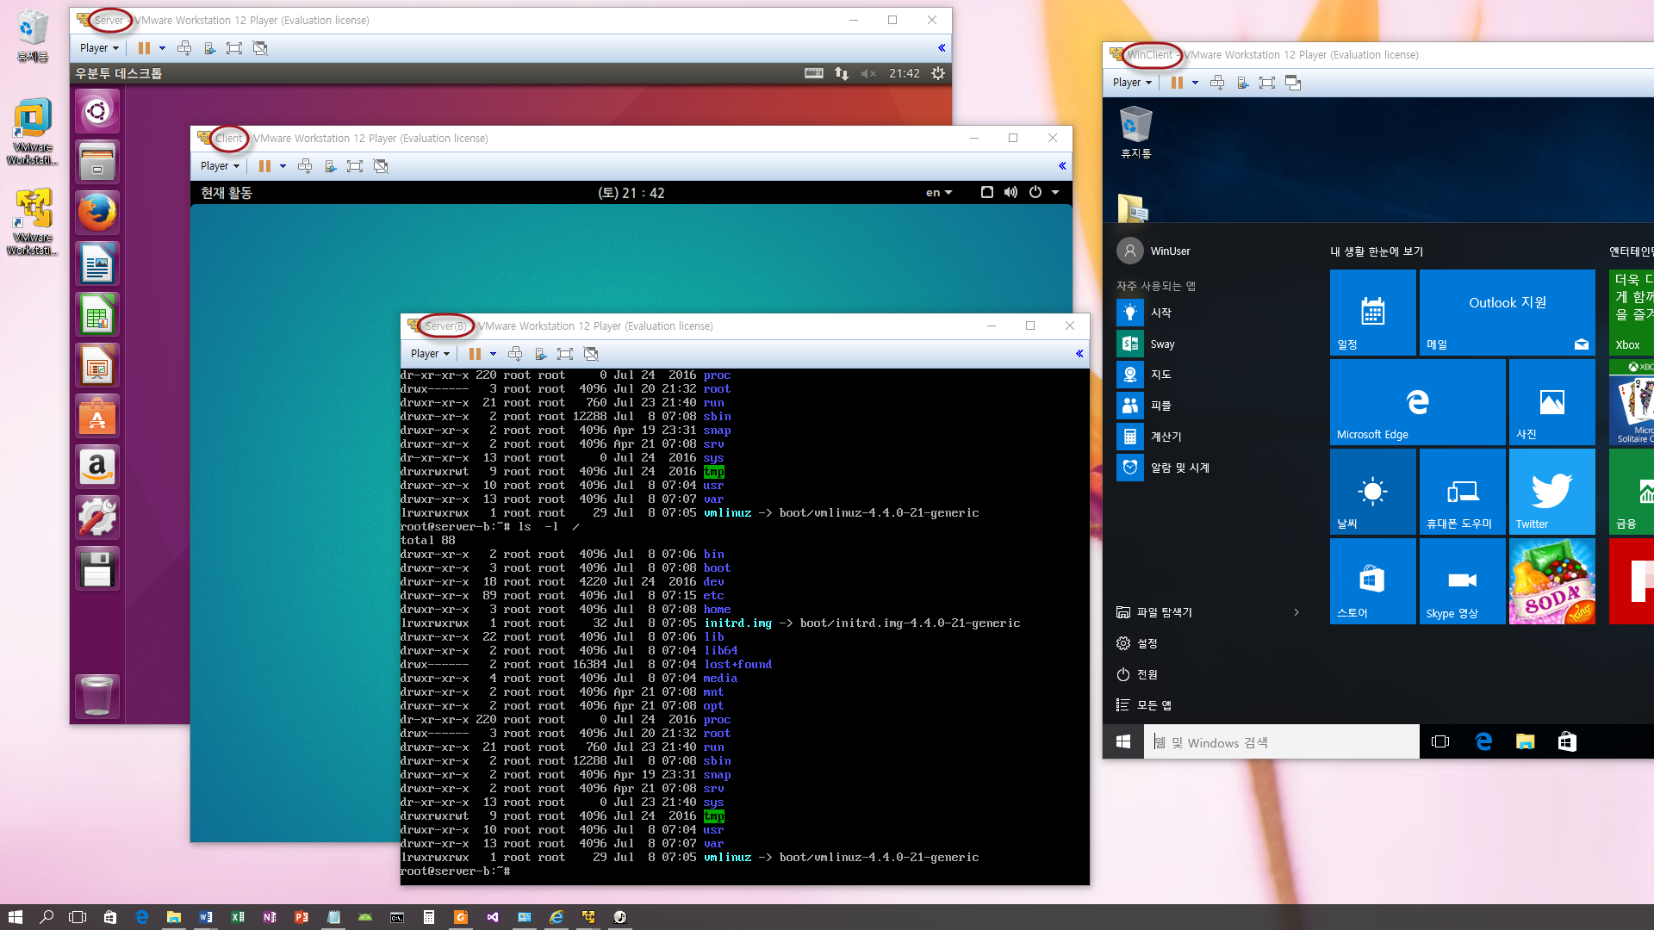
가상머신의 소개와 설치
5쪽
지금 쓰는 Windows를 그대로 사용하면서도 여러 대의 리눅스 서버를 운영하는 효과를 내는 프로그램
1대의 PC에서 추가로 4개의 가상머신을 구동한 화면

Slide 3
가상머신과 가상머신 소프트웨어의 개념 (1)
6쪽
컴퓨터에 설치된 운영체제(호스트OS)안에 가상의 컴퓨터를 만들고, 그 안에 또 다른 운영체제(게스트OS)를 설치/운영할 수 있도록 제작된 프로그램
PC에 이미 설치되어 있는Windows를 호스트 운영체제(Host Operating System, 호스트OS)라고 부르고, 가상머신에 설치할 그 외의 운영체제를 게스트 운영체제(Guest Operating System, 게스트OS)라고 부름
멀티부팅(Multi-Booting)과는 개념이 다름

Slide 4
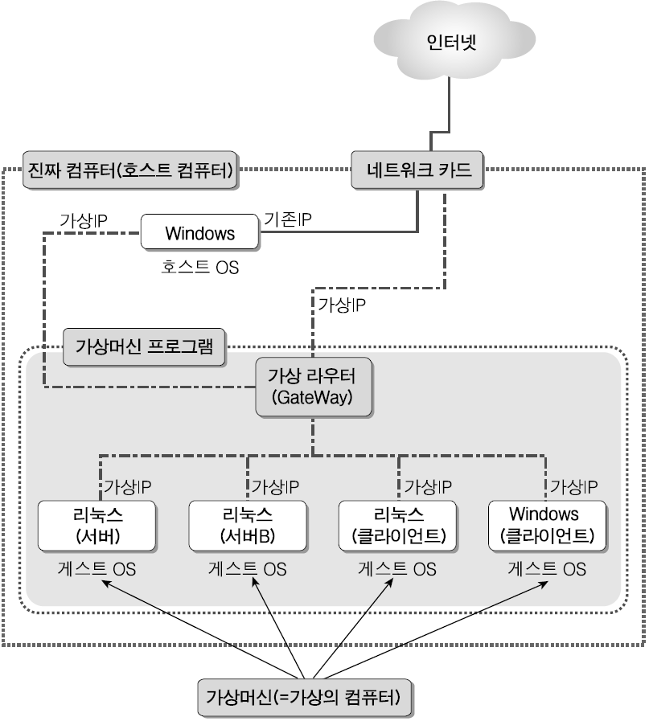
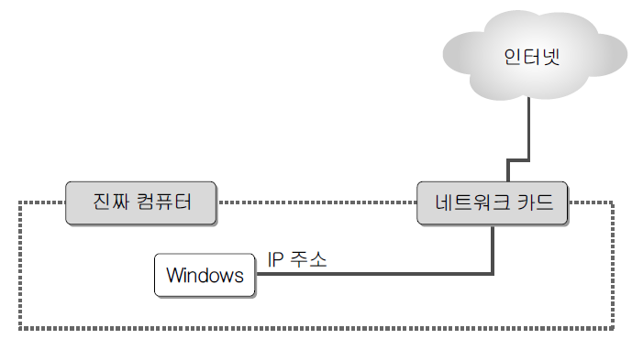
가상머신과 가상머신 소프트웨어의 개념 (2)
7,8쪽
1대 PC에
1개 OS
1대 PC에
5개 OS

Slide 5
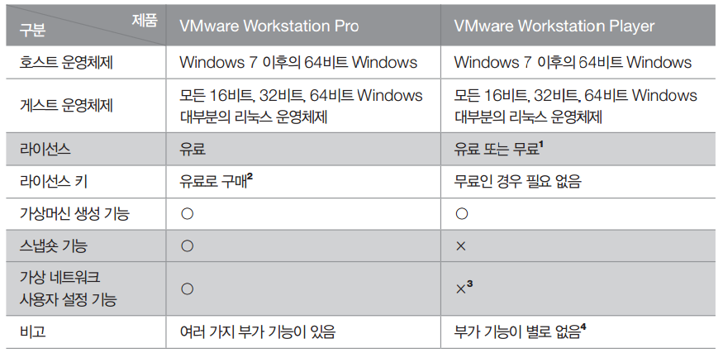
가상머신 종류와 VMware Workstation Pro 설치 (1)
9쪽
VMware Workstation Pro와 VMware Workstation Player 비교

Slide 6
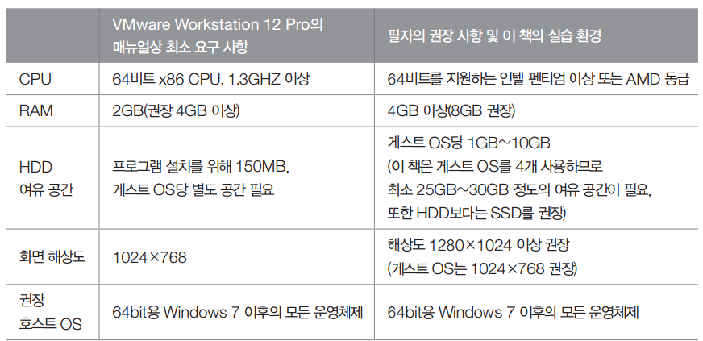
가상머신 종류와 VMware Workstation Pro 설치 (2)
9쪽
VMware Workstation Pro 의 설치를 위한 하드웨어 사양 요약
32bit 전용의 구형 CPU는 지원하지 않음

Slide 7
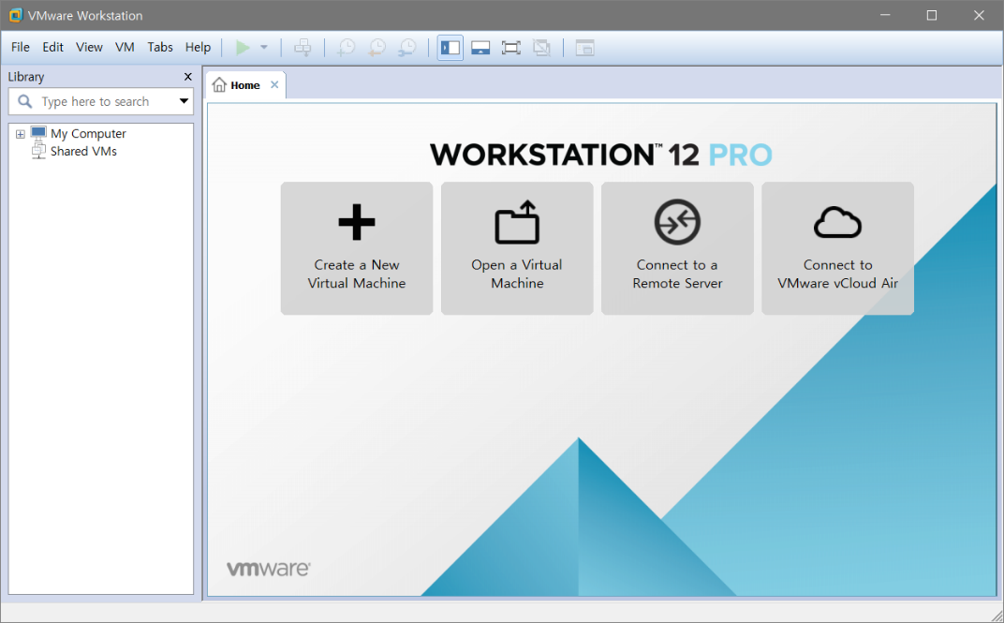
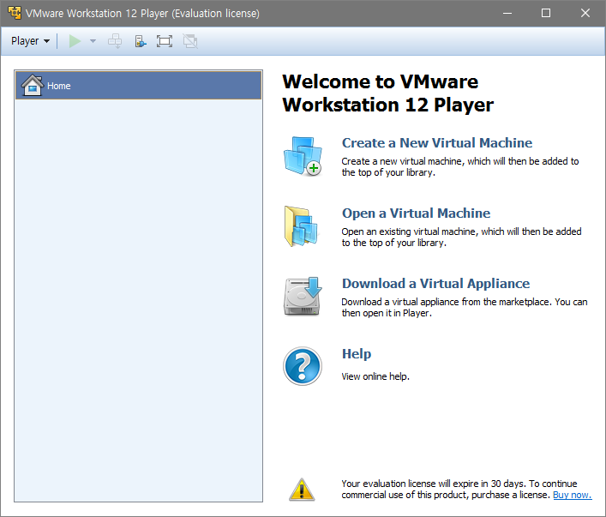
<실습1> VMware Workstation Pro 설치
12쪽
실습목표
VMware Workstation 12 Pro 설치
결과 화면 (Workstation Pro 및 Workstation Player)

Slide 8
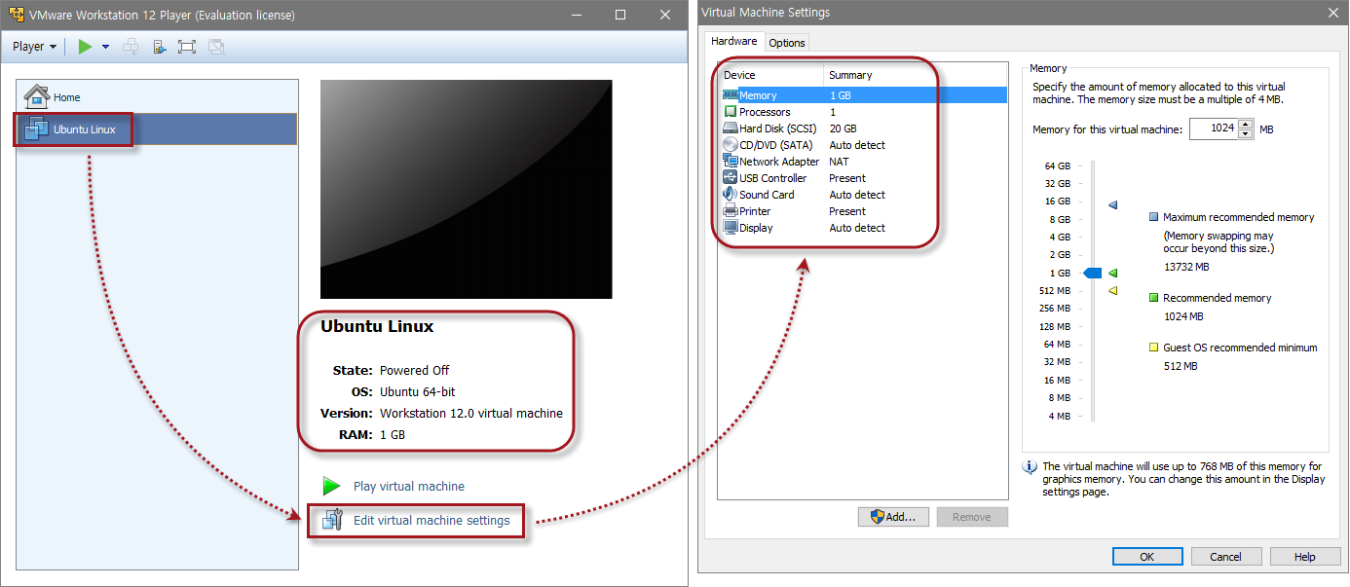
가상머신의 겉모양
20쪽
가상머신(가짜 컴퓨터)가 생성된 화면 (VMware Player)

Slide 9
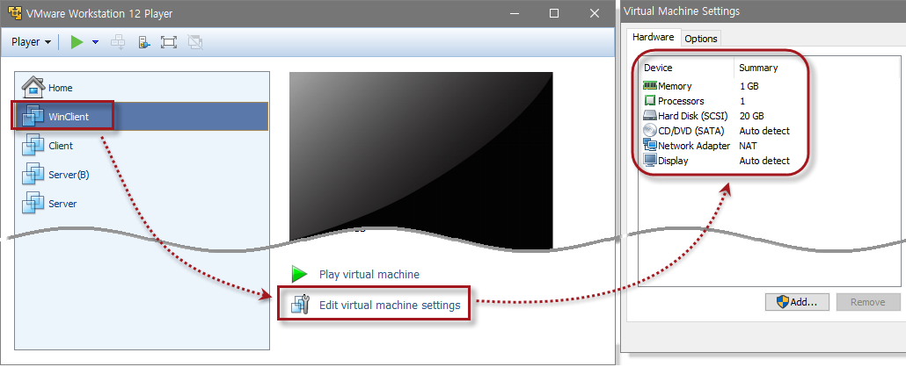
21쪽
<실습2> 가상머신 4대 생성
실습목표
앞으로 계속 사용할 가상머신 4대를 생성한다.
P8의 [그림 1-3]과 P37의 [표 1-3]을 참조해서 생성.
가상머신 4대가 생성된 결과화면

Slide 10
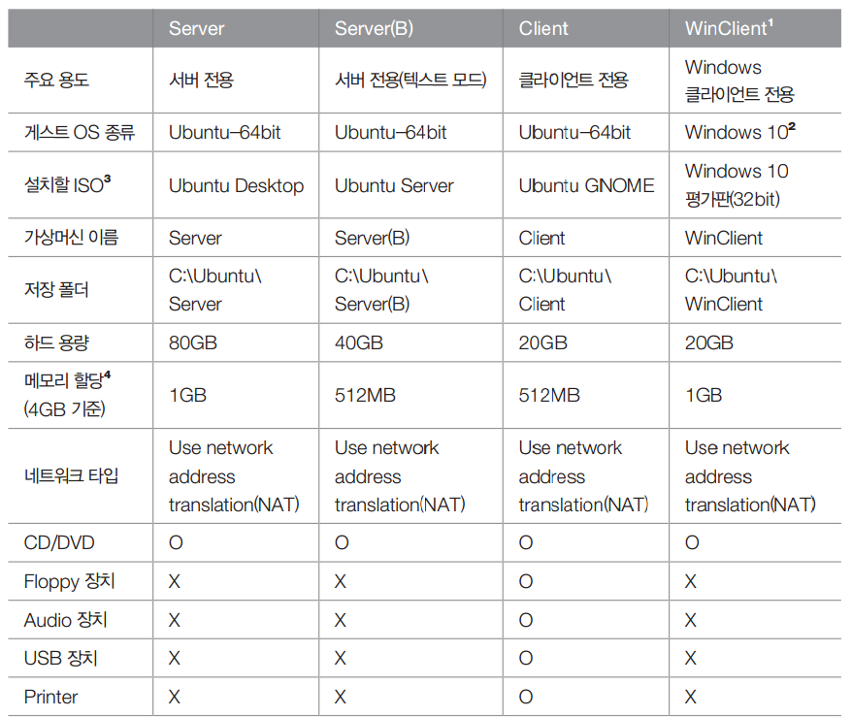
이 책에서 사용할 가상머신의 하드웨어 사양
37쪽

Slide 11
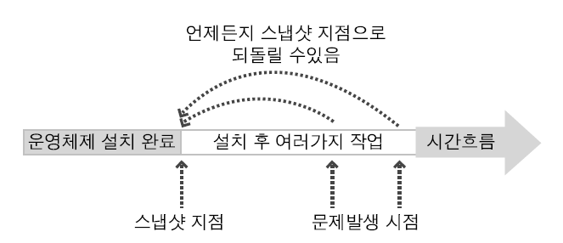
VMware 특징 (가상머신 장점)
40쪽
① 1대의 컴퓨터만으로 실무 환경과 거의 비슷한 네트워크 컴퓨터 환경의 구성이 가능하다.
② 운영체제의 특정 시점을 저장하는 스냅숏 기능을 사용할 수 있다.
③ 하드디스크 등의 하드웨어를 내 맘대로 여러 개 장착해서 테스트할 수 있다
④ 현재 컴퓨터 상태를 그대로 저장해 놓고, 다음 사용할 때 현재 상태를 이어서 구동할 수 있다 (Suspend 기능)

Slide 12
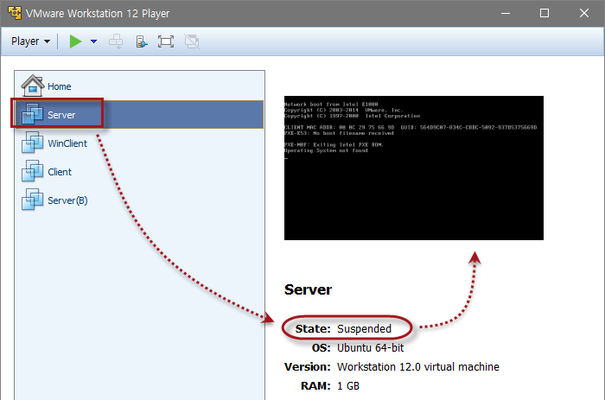
42쪽
<실습3> VMware Player 닫기 버튼의 기능
실습목표
가상머신을 닫을 때, Suspend와 Power Off의 기능을 구분한다.
Suspend된 화면
왼쪽 Ctrl + Alt는 호스트OS와 가상머신을 포커스를 이동한다.

Slide 13
44쪽
<실습4> 가상머신이 모니터 화면 전체를 사용
실습목표
게스트 OS를 전체 화면으로 꽉 채워서 사용해 보자.
1024x768 이하 해상도의 PC에서 유용하게 사용
전체 화면 사용
가상머신 안에서 왼쪽 Ctrl + Alt + Enter 키

Slide 14
여러 개의 가상머신을 동시에 부팅
45쪽
가상머신 2개를 동시에 실행한 VMware Player

Slide 15
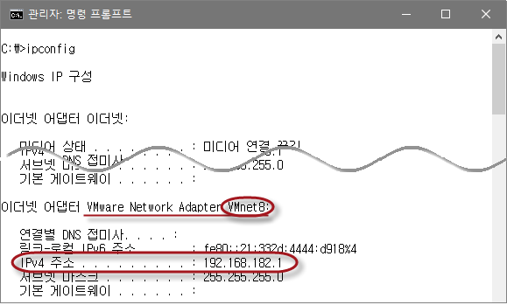
네트워크 정보 확인
46쪽
호스트 OS에서 IP 정보 확인

Slide 16
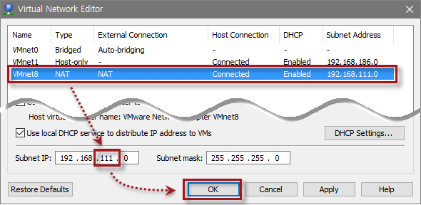
46쪽
<실습5> VMnet8의 IP 주소 설정
실습목표
VMware Workstation Pro에서 책과 동일한 네트워크 환경을 구성한다
Virtual Network Editor

Slide 17
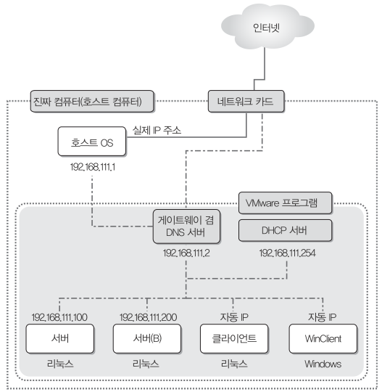
책의 네트워크 환경 상세
48쪽

Slide 18
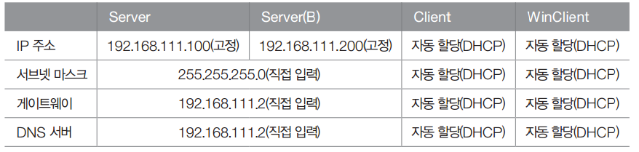
가상머신에 할당할 네트워크 정보 요약
49쪽

